Slide 1
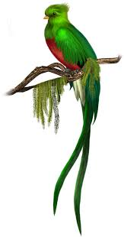


স্বাগতম

Slide 2



শিক্ষক পরিচিতি
জান্নাতুল ফেরদৌস
সহকারী শিক্ষক
নিজপাড়া সরকারী প্রাথমিক বিদ্যালয়।

Slide 3

পাঠ পরিচিতি
শ্রেনীঃ ৩য়
বিষয়ঃপ্রাথমিক বিজ্ঞান
পাঠঃখাদ্য
পাঠের অংশঃখাদ্য উপাদান হিসাবে ভিটামিন।
সময়ঃ40 মিনিট
তারিখঃ১৯-০১-২০১৫

Slide 4


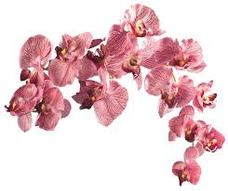
শিখনফল
১।ভিটামিন যুক্ত খাবার সম্পর্কে বলতে পারবে।
২।কোন খাবারে কোন ভিটামিন আছে তা বলতে পারবে এবং অভাব জনিত রোগ সম্পর্কে বলতে পারবে।

Slide 5


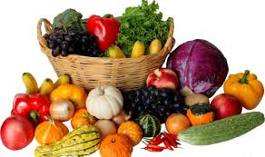
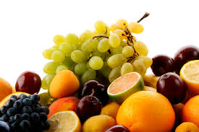

এসো আমরা কিছু ছবি দেখি
ভিটামিন যুক্ত সবজি ।
ভিটামিন যুক্ত ফল ।

Slide 6

খাদ্য উপাদান হিসাবে ভিটামিন।

Slide 7
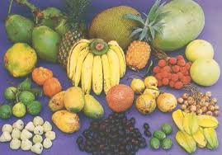
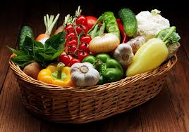
ভিটামিন হচ্ছে এক প্রকার খাদ্য উপাদান।

Slide 8
ভিটামিন ৬ প্রকার
১।ভিটামিন এ
২।ভিটামিন বি
৩।ভিটামিন ই
৪।ভিটামিন কে
৫।ভিটামিন বি কমপ্লেক্স
৬।ভিটামিন সি

Slide 9
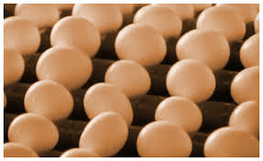
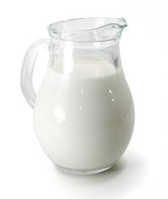

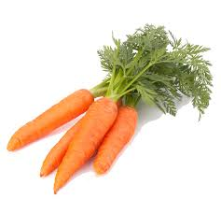
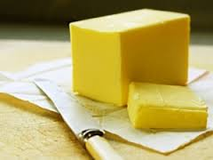
এসো আমরা আরও কিছু ছবি দেখি
ডিম
দুধ
গাজর
মাখন

Slide 10
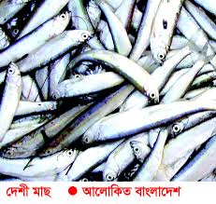
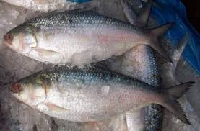
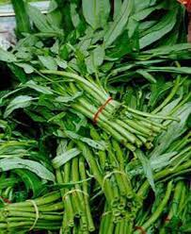
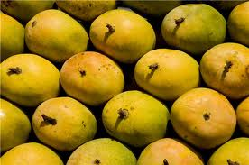
ভিটামিন এ জাতীয় খাবার
ছোট মাছ
বড় মাছ
হলুদ ফল
শাক

Slide 11
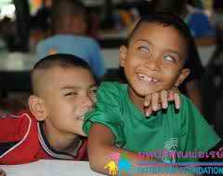
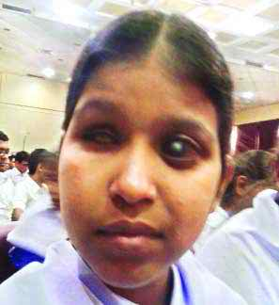
ভিটামিন এ এর অভাবে রাতকানা রোগ হয় ।

Slide 12
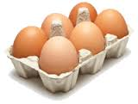
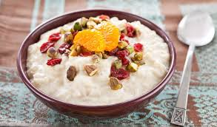
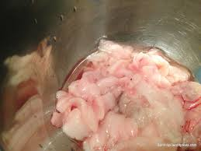
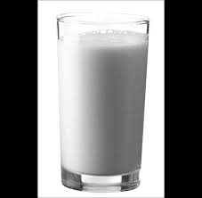
ভিটামিন ডি জাতীয় খাবার
ডিম
পায়েশ
দুধ
মাছের তেল

Slide 13

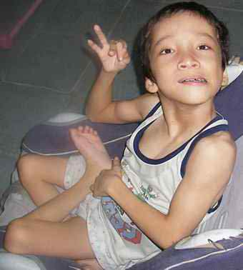
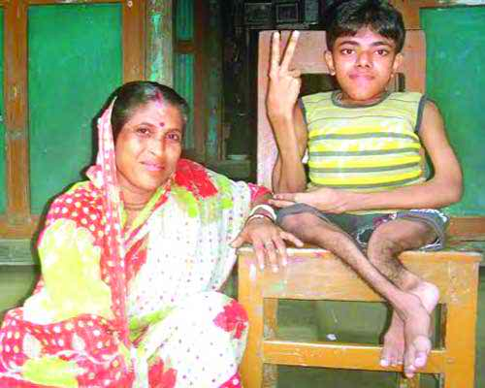
ভিটামিনের ডি এর অভাবে রিকেট রোগ হয় ।

Slide 14
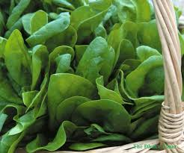
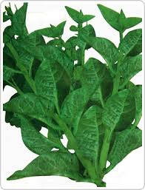
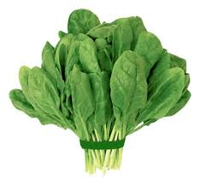
সবুজ শাক সবজী

Slide 15
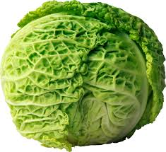
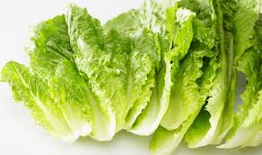
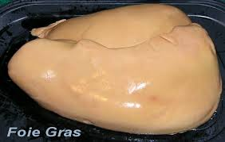
বাঁধাকপি
লেটুস পাতা
ভিটামিন ই জাতীয় খাবার।
কলিজা

Slide 16
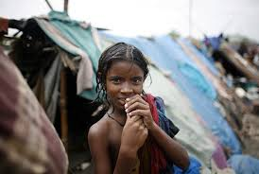
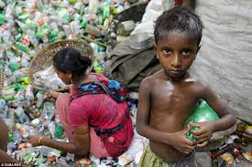
ভিটামিন ই এর অভাবে রক্তশূন্যতা দেখা যায়।

Slide 17
ভিটামিন এ
ভিটামিন
ভিটামিন ই
ভিটামিন ডি
ভিটামিন এ
ভিটামিন ই
ভিটামিন ডি

Slide 18


তোমাদের বইয়ের ২৩ পৃষ্ঠা খোল।

Slide 19

দলীয় কাজ
৩ টি দলে ভাগ হয়ে যাও
১।(ক+খ+গ)দল ভিটামিন এ ,ভিটামিন ডি,ভিটামিন ই এর উৎস লিখ।

Slide 20

বাম ডান মিল কর
বাম | ডান
ভিটামিন এ | রিকেট।
ভিটামিন ডি | রক্তশূন্যতা।
ভিটামিন ই | রাতকানা।

Slide 21

শূন্যস্থান পূরণ কর।
১। রাতকানা রোগ হয়-------------অভাবে।
২। রক্তশূন্যতা রোগ হয় ----------অভাবে। ৩।হাড় বেঁকে যাওয়া রোগ হয় ------------
অভাবে।
ভিটামিন এ
ভিটামিন ই
ভিটামিন ডি

Slide 22
সঠিক উওর খাতায় লিখ
১।কোন খাবারে ভিটামিন এ আছে?
১।লেবু ২।ডিম
৩।দুধ ৪।শাক
২।ভিটামিন কত প্রকার?
১।৪ প্রকার ২।৬ প্রকার
৩।৮ প্রকার ৪।১০ প্রকার

Slide 23
মুল্যায়ন
১।ভিটামিন কি?
২।ভিটামিন কত প্রকার?
৩।ভিটামিন ডি এর অভাবে কি রোগ হয়?

Slide 24


ধন্যবাদ

